Slide 1
Релаксационные техники для дошкольников
МУНИЦИПАЛЬНОЕ БЮДЖЕТНОЕ ДОШКОЛЬНОЕ ОБРАЗОВАТЕЛЬНОЕ УЧРЕЖДЕНИЕ ЦЕНТР РАЗВИТИЯ РЕБЕНКА - ДЕТСКИЙ САД № 20 «КОЛОСОК»
ГОРОДСКОГО ОКРУГА МЫТИЩИ
Подготовила воспитатель логопедической группы Карпычева Наталья Вячеславовна

Slide 2
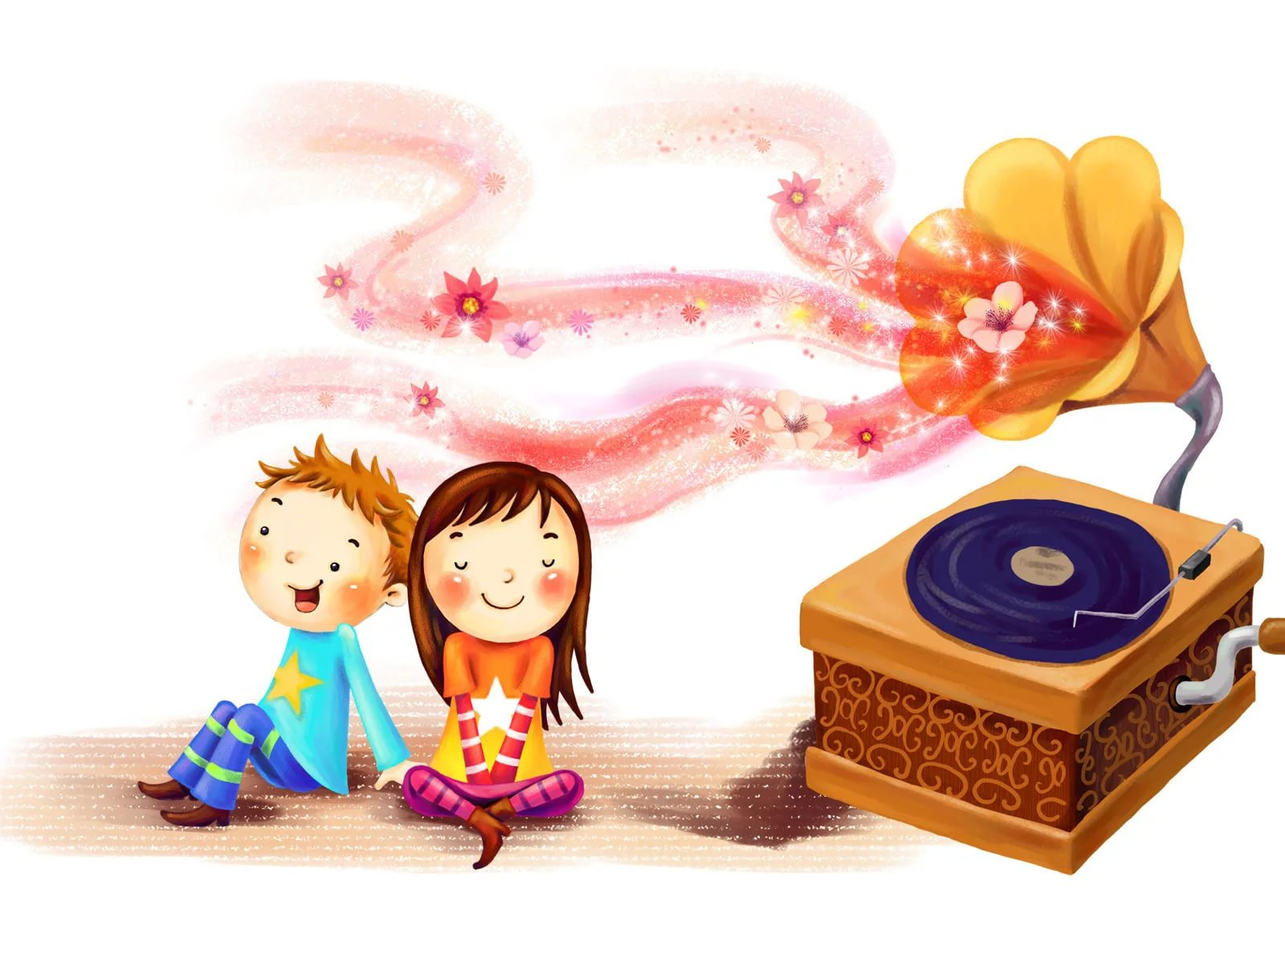
Релаксационные упражнения лучше проводить под спокойную музыку. Регулярное выполнение этих упражнений делает ребёнка более спокойным, уравновешенным, а также позволяет ребёнку лучше понять свои чувства. В результате ребёнок владеет собой, контролирует свои деструктивные эмоции и действия. Релаксационные упражнения позволяют ребёнку овладеть навыками саморегуляции и сохранить более ровное эмоциональное состояние. Предлагаемые упражнения позволяют отдохнуть, восстановить силы, улучшают психические функции, активизируют память, воображение, внимание, образное мышление. Музыкальное сопровождение помогает созданию сложных образов воображаемой действительности. Текст читается спокойно, достаточно громким голосом, в размеренном темпе, с соблюдением пауз. Некоторые смысловые фразы проговариваются два раза.
Перед проведением релаксации педагог поясняет, для чего нужно расслабляться, какую позу или исходное положение нужно принять, а в ходе релаксационных упражнений контролирует степень расслабления детей.
Творческий подход и артистичность педагога во время проведения релаксационных упражнений создадут атмосферу доброжелательных отношений, позволят детям научиться владеть мышцами своего тела, а в дальнейшем – самостоятельно контролировать своё состояние, применять в жизни полученные навыки релаксации

Slide 3
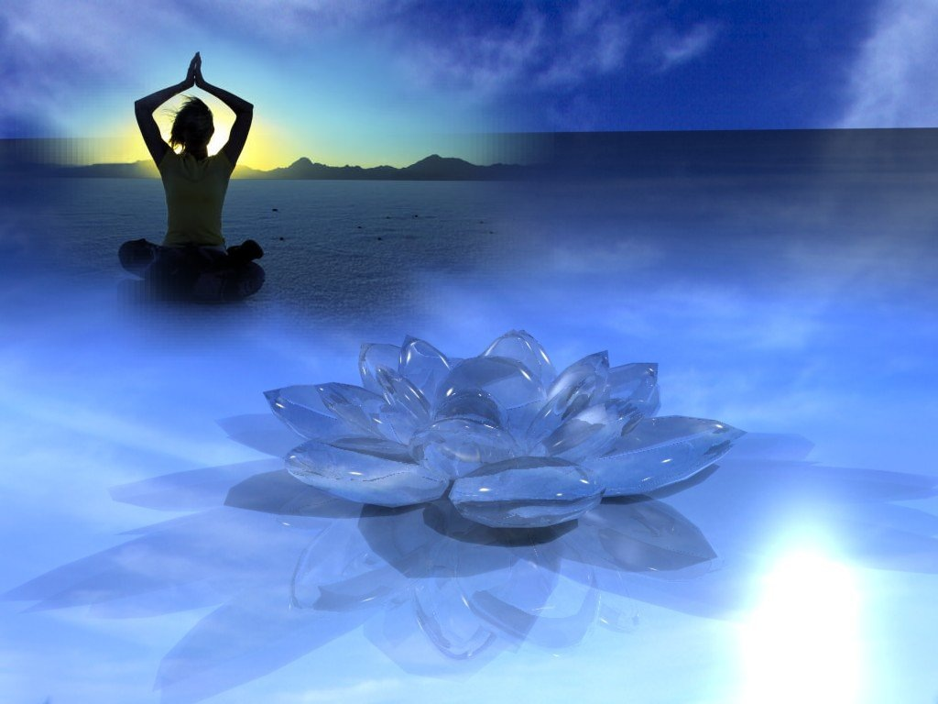

Slide 4
Упражнение Апельсин
Ребенок лежит на спине, голова чуть набок, руки и ноги слегка расставлены в стороны. Попросите ребёнка представить, что к его правой руке подкатился апельсин, пусть он возьмет апельсин в руку и начнёт выжимать из него сок (рука должна быть сжата в кулак и очень сильно напряжена 8 – 10 сек.).
«Разожмите кулачок, откатите апельсин, ручка тёплая…, мягкая…, отдыхает…» Затем апельсин подкатился к левой руке. И та же процедура повторяется с левой рукой. Желательно делать упражнение 2 раза (при этом поменять фрукты).
Упражнение Сдвинь камень
Ребёнок лежит на спине. Попросите его представить, что возле правой ноги лежит огромный тяжелый камень. Нужно хорошенько упереться правой ногой (ступнёй) в этот камень и постараться хотя бы слегка сдвинуть его с места. Для этого следует слегка приподнять ногу и сильно напрячь ее (8 – 12 сек.)Затем нога возвращается в исходное положение; «нога тёплая…, мягкая…, отдыхает…». Затем тоже самое проделывается с левой ногой.
Упражнение Черепаха
Упражнение делается лёжа, лучше на боку или животе. Попросите ребёнка представить, что он маленькая черепашка, которая лежит на жёлтом песочке (или мягкой травке) возле прозрачного ручейка (реки, озера или моря – по желанию ребёнка). Греет солнышко, черепашке тепло и хорошо. Ручки и ножки расслаблены, шейка мягкая… Вдруг появилась холодная туча и закрыла солнышко. Черепашке стало холодно и неуютно, и она спрятала ножки, ручки и шейку в панцирь (дети сильно напрягают спину, слегка выгибая её и изображая тем самым панцирь; а также напрягают шею, руки, ноги, как бы втягивая их под панцирь, 5 – 10 сек.). Но вот туча улетела, опять выглянуло солнышко, вновь стало тепло и хорошо. Черепашка согрелась, и её шея, ручки, ножки стали тёплыми и опять появились из-под панциря (спина расслабляется 5 – 10 сек.).

Slide 5
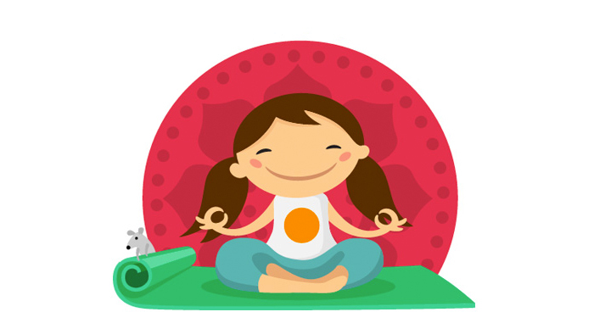

Slide 6
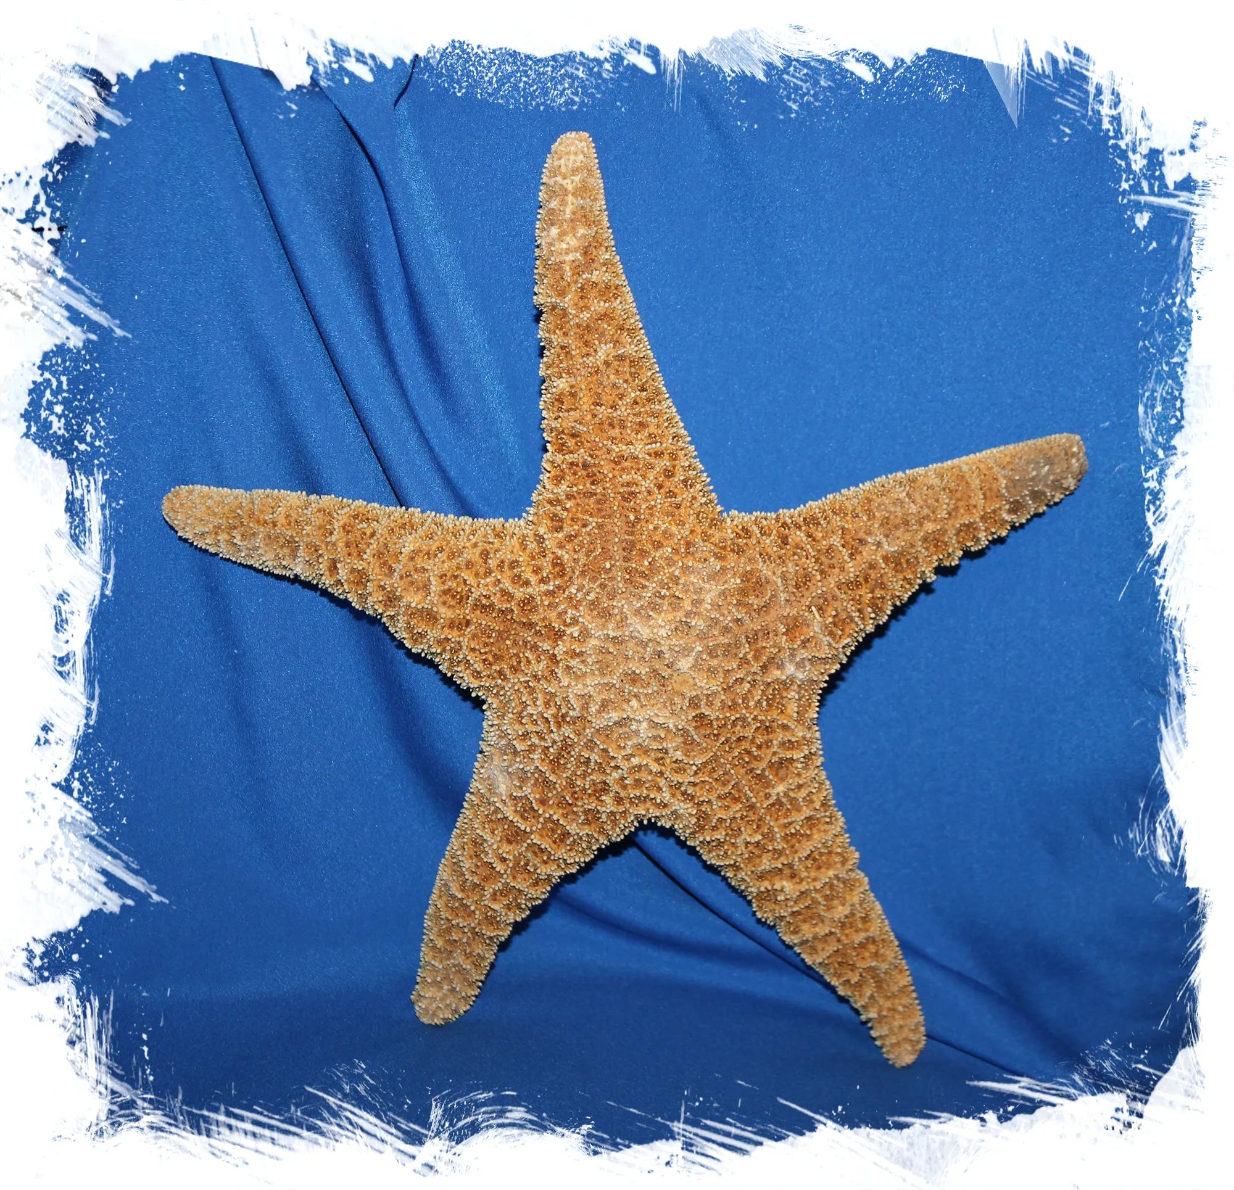
Упражнение Расслабление в позе морской звезды
Попросите ребёнка закрыть глаза и представить место, где он любит отдыхать, где он всегда хорошо и безопасно себя чувствует. Затем пусть он представит, что находится в этом месте и делает там то, что хочет, от чего он испытывает удовольствие. Продолжительность упражнения 1 – 2 мин. В конце упражнения попросите ребёнка открыть глаза, потянуться несколько раз, сесть, глубоко вздохнуть и встать. .
Упражнение Лимон
Сядьте удобно: руки свободно положите на колени (ладонями вверх), плечи и голова опущены, глаза закрыты. Мысленно представьте себе, что у вас в правой руке лежит лимон. Начинайте медленно его сжимать до тех пор, пока не почувствуете, что «выжали »весь сок. Расслабьтесь. Запомните свои ощущения. Теперь представьте себе, что лимон находится в левой руке. Повторите упражнение. Вновь расслабьтесь и запомните свои ощущения. За тем выполните упражнение одновременно двумя руками. Расслабьтесь. Насладитесь состоянием покоя.

